Slide 1
au payマーケット あす着設定
Ver 2020.07.14

Slide 2
目次
1.Wowmanegerにログインする
2.CSVをダウンロードする
3.CSVを作成する
3-1あす着設定用のCSVを作成する
3-2あす着解除用のCSVを作成する
4.CSVをアップロードする
5.サイト上で反映確認をする
5-1あす着の確認
5-2あす着解除の確認
6.管理画面上で反映確認をする
6-1あす着の確認
6-2あす着解除の確認

Slide 3
1.Wowmanegerにログインする
https://manager.wowma.jp/wmshopclient/authclient/login
ID:info@focetta.jp
PW: wowwow0608
2段階認証画面が出たら、認証キーを発行します。
認証キーはメールワイズ、info@focetta 宛に届きます。

Slide 4
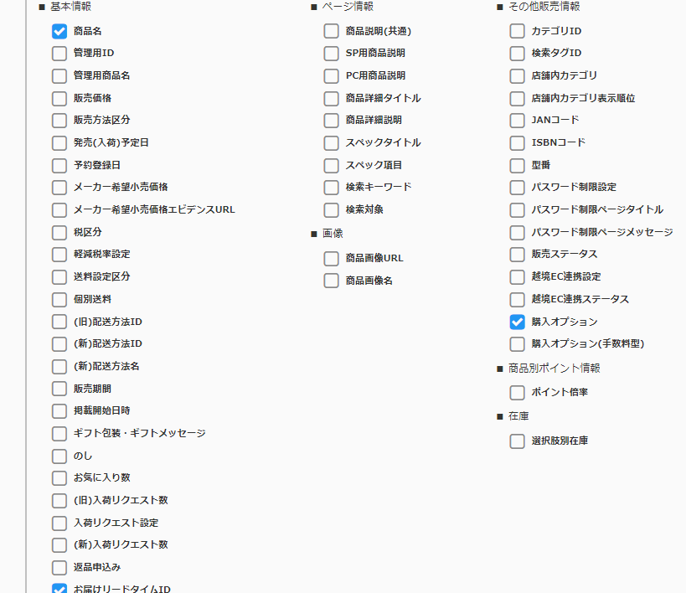
2.CSVをダウンロードする
①レフトナビの、商品・画像・デザインタブ→「一括商品CSVダウンロード」をクリック。
②ダウンロードタイプを、「項目を選択してダウンロード」にする
③■ 基本情報に 商品名、お届けリードタイムID、購入オプション チェックいれる
※商品名は入れても入れなくてもOKですが、入れた方がCSV作成の際に分かりやすいです

Slide 5
2.CSVをダウンロードする
販売ステータス：販売中
対象商品：指定なし
を選択してダウンロードボタンを押す。
ファイルがダウンロードされたら、ステータスは完了になり、ダウンロードできる状態になりますので、ここからダウンロードします。

Slide 6
3.CSVを作成する カラム（先頭行）について
ctrlCol → 更新内容がある行には「U」を必ず入力します
lotNumber →商品登録の際に割り当てられるナンバー（気にしなくてOK)
itemCode → NEに登録している商品番号
itemName → 商品名
Delivery LeadtimeId → お届けリードタイム番号
itemOption1 → 購入オプションのプルダウンになるところ。
“あす着配送の注意事項について:確認しました(商品ページの記載バナーを確認しました）”
itemOption2 → “あす着を利用する/しない(どちらか選択してください）:する ⇒ 休業日を除く2日以内に発送:しない ⇒ 配送希望日がない場合は休業日を除く4～6日以内に発送”

Slide 7
3-1あす着設定用のCSVを作成する
あす着該当商品の各項目に各内容を入力する。
Delivery LeadtimeId →1192
itemOption1 → “あす着配送の注意事項について:確認しました(商品ページの記載バナーを確認しました）”
itemOption2 → “あす着を利用する/しない(どちらか選択してください）:する ⇒ 休業日を除く2日以内に発送:しない ⇒ 配送希望日がない場合は休業日を除く4～6日以内に発送”
ctrlCol→ U

Slide 8
3-2あす着解除用のCSVを作成する
あす着該当商品の各項目に各内容を入力する。
Delivery LeadtimeId →NULL
itemOption1 → NULL
itemOption2 → NULL
ctrlCol→ U
セルを空白にしても解除されないので必ずNULLで解除してください❕
↓
ファイル名は「item」だけにしてください。
アップロードの際にエラーが出てしまいます。

Slide 9
4.CSVをアップロードする
①レフトナビの、商品・画像・デザインタブ→「一括商品CSVアップロード」をクリック。
②アップするファイルを選択
③アップロードボタンを押す
④処理状況が完了になれば成功
エラー
◆完了(一部エラー)
→更新していない行にはカラム「U」を入れていないため、コントロールカラムは必須です
とエラーが出ます。更新した行（Uの入れている行）が result：Ok になっていれば問題はありません。
その他エラーは https://manager.wowma.jp/wmshopclient/guide/manual/item/csv/itemCSV.html
からご覧ください。

Slide 10
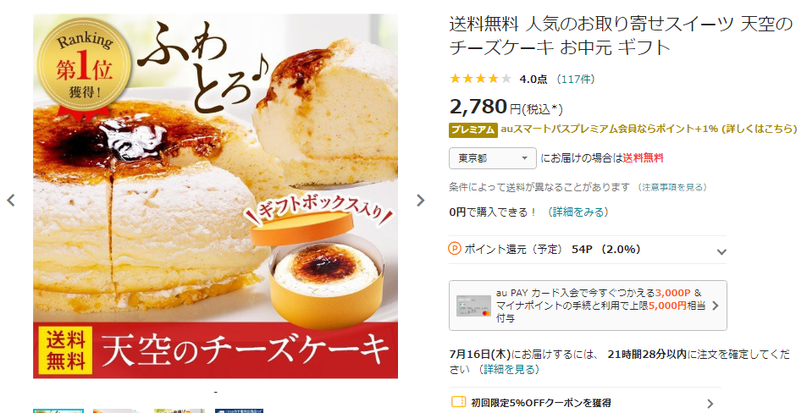
5.サイト上で確認する 5-1あす着の確認

Slide 11
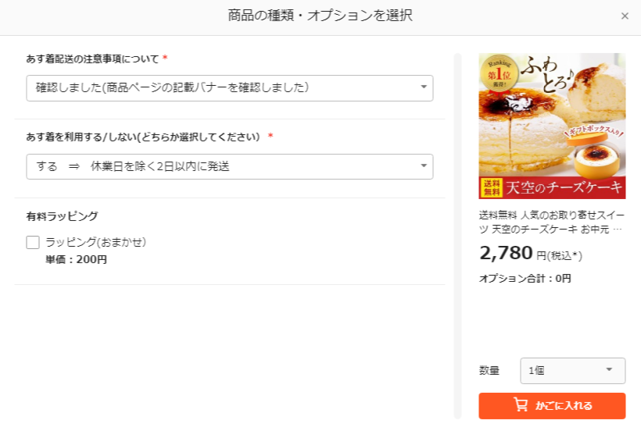
5.サイト上で確認する 5-1あす着の確認

Slide 12
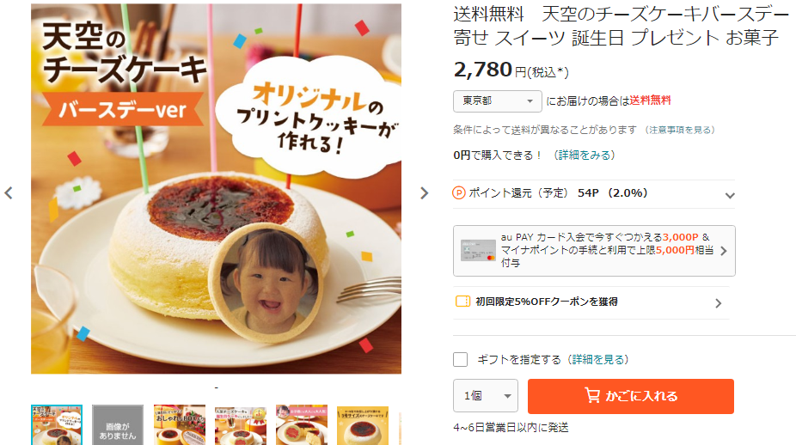
5.サイト上で確認する 5-2あす着解除の確認

Slide 13
5.サイト上で確認する 5-2あす着解除の確認

Slide 14

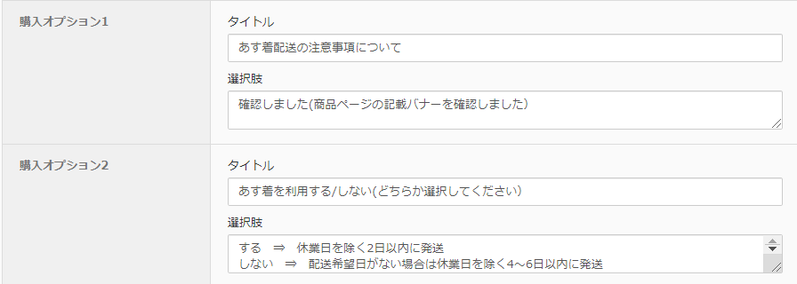
6. 管理画面上で確認する 6-1あす着の確認

Slide 15
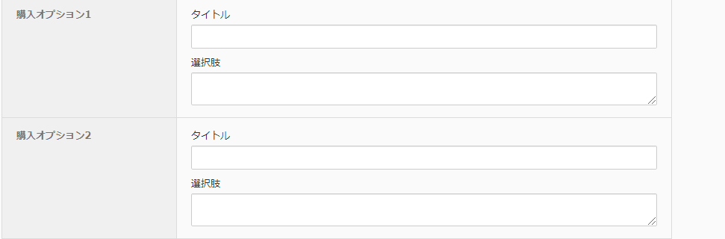
6. 管理画面上で確認する 6-1あす着解除の確認

